Slide 1

Бюджет для граждан
к решению об исполнении бюджета муниципального образования Адамовский район за 2022 год.
п. Адамовка, 2023

Slide 2
Содержание
Глоссарий……………………………………………………………………………………………..………….3
Административно-территориальное деление муниципального образования Адамовский район……………………………………………………………………………………………………........................4
Прогноз социально-экономического развития…………………………………………………………..….5
Основные направления бюджетной политики………………………………………………………...…….6
Основные направления налоговой политики…………………………………………………………….....7
Краткая характеристика бюджета…………………………………………………………………………….8
Налоговые и неналоговые доходы бюджета…………………………………………………………….........9
Безвозмездные поступления от других бюджетов……………………………………………………........10
Сведения о причинах отклонений исполнения бюджета по основным видам налоговых и неналоговых доходов, безвозмездных поступлений с объяснениями причин отклонений………………..11
Структура расходов бюджета по разделам……………………………………….……………………...12-13
Сведения о причинах отклонений исполнения бюджета по разделам и подразделам классификации расходов……………………………………………………………………………………..…14-16
Сведения о национальных проектах…………………………………………………………….………17-18
Расходы бюджета по целевым группам…………………………………………….………………………..19
Расходы бюджета в рамках муниципальных программ…………………….....................................…20-21
Сведения о целевых показателях муниципальных программ……………………………….…....……..22
Долговая политика муниципального образования…………………………………….………………….23
Контактная информация..………………..…………………………………………………………………...24
с.2

Slide 3
Глоссарий
Бюджет - это план доходов и расходов на определенный период.
Доходы бюджета – поступающие в бюджет денежные средства в виде: налогов, неналоговых поступлений, безвозмездных поступлений, кредитов.
Расходы бюджета - это денежные средства, направляемые на финансовое обеспечение задач и функций муниципального образования.
Профицит бюджета - превышение доходов бюджета над его расходами.
Дефицит бюджета - превышение расходов бюджета над его доходами.
Муниципальная программа - документ стратегического планирования,
содержащий комплекс планируемых мероприятий, взаимоувязанных по задачам, срокам осуществления, исполнителям и ресурсам.
Расходные обязательства - обусловленные законом, иным нормативным правовым актом, договором или соглашением обязанности муниципального образования предоставить физическим или юридическим лицам, органам местного самоуправления средства бюджета.
Межбюджетные трансферты - средства, предоставляемые одним бюджетом бюджетной системы Российской Федерации другому бюджету.
с.3

Slide 4
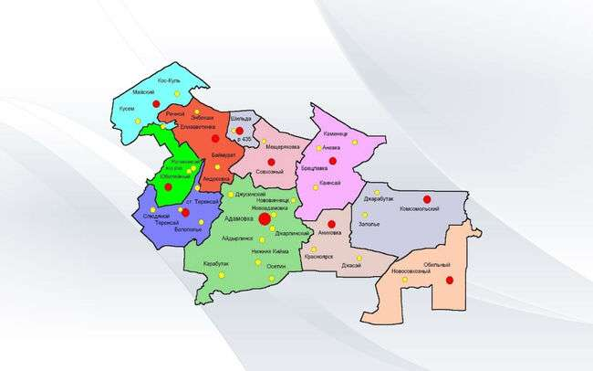
Административно-территориальное деление муниципального образования Адамовский район
Адамовский район расположен на востоке Оренбургской области в 440 км от областного центра. Район занимает площадь 630,0 тысяч гектар, что составляет 5 процентов от территории области. Наибольшая протяженность с севера на юг — 95 км, с запада на восток — 130 км.
Адамовский муниципальный район включает 11 муниципальных образований сельских поселений:
Адамовский и Шильдинский поссоветы; Аниховский, Брацлавский, Елизаветинский, Комсомольский, Майский, Обильновский, Совхозный, Теренсайский и Юбилейный сельсоветы.
Административный центр - посёлок Адамовка.
Численность населения на 1 января 2022 года составляет:
21 083 тыс. человек
Район граничит с Кваркенским, Новоорским, Домбаровским, Ясненским и Светлинским районами Оренбургской области и Костанайской областью республики Казахстан.
с.4

Slide 5
Основные показатели прогноза социально-экономического развития муниципального образования Адамовский район
с.5

Slide 6
Основные направления бюджетной политики муниципального образования Адамовский район
Реализация задач, поставленных в указах Президента Российской Федерации
Сохранение социальной направленности бюджета
Повышение открытости и прозрачности бюджетного процесса
Обеспечение сбалансированности бюджета
Повышение эффективности расходования бюджетных расходов
Повышение эффективности оказания муниципальных услуг (работ)
Совершенствование организации финансового контроля
Исполнение социальных обязательств перед населением
Повышение качества разработки, исполнения муниципальных программ
с.6

Slide 7
Основные направления налоговой политики муниципального образования Адамовский район
Повышения качества администрирования доходов районного бюджета
Анализ неналоговых платежей
Осуществление постоянного мониторинга поступления налогов, сборов и иных платежей в районный бюджет
Повышение эффективности использования муниципальной собственности
Сокращение недоимки по налогам и арендным платежам
Вовлечение в хозяйственный оборот неиспользуемых объектов недвижимости и земельных участков
с.7

Slide 8
Сведения об исполнении бюджета по доходам и расходам (краткая характеристика)
ДОХОДЫ
2022 – 737 042,7 тыс. рублей
РАСХОДЫ
2022 – 739 804,7 тыс. рублей
Дефицит
2021- 2 762,0 тыс. рублей
с.8

Slide 9
Сведения об исполнении бюджета по основным видам налоговых и неналоговых доходов бюджета муниципального образования Адамовский район
(тыс. рублей)
Наименование | 2022 год
 | Утверждено | Исполнено
Налоговые и неналоговые доходы, в том числе: | 121 052,0 | 122 503,5
Налог на доходы физических лиц | 92 526,7 | 93 758,9
Налоги на совокупный доход | 15 685,4 | 15 853,3
Государственная пошлина | 3 302,5 | 3 343,3
Доходы от использования имущества, находящегося в государственной и муниципальной собственности | 8 613,1 | 8 616,3
Платежи при пользовании природными ресурсами | 95,4 | 95,5
Доходы от продажи материальных и нематериальных активов | 179,3 | 179,3
Штрафы, санкции, возмещение ущерба | 625,0 | 632,2
с.9

Slide 10
Сведения об исполнении бюджета по безвозмездным поступлениям бюджета
(тыс. рублей)
Показатель | 2022
 | Утверждено | Исполнено
Безвозмездные поступления от других бюджетов, в том числе: | 620 031,9 | 614 539,2
Дотации | 229 365,5 | 229 185,5
Субсидии | 25 395,5 | 25 115,7
Субвенции | 298 491,0 | 291 601,7
Иные межбюджетные трансферты | 66 779,8 | 66 672,1
Безвозмездные поступления в бюджет – межбюджетные трансферты (средства), предоставляемые одним бюджетом другому.
с.10

Slide 11
Сведения о причинах отклонений исполнения бюджета по основным видам налоговых и неналоговых доходов, безвозмездных поступлений с объяснениями причин отклонений за 2022 год
с.11
Наименование показателя | Утверждено на 31.12.22 года, рублей. | Исполнено на 31.12.22 года, рублей | Отклонения (гр.3 / гр.2*100%) | Причины отклонений (если по графе 4 отклонение составило более 5%)
1 | 2 | 3 | 4 | 5
Налог на доходы физических лиц | 91 556 000,00 | 93 758 923,66 | 102,41
Налог, взимаемый в связи с применением упрощенной системы налогообложения | 7 094 000,00 | 11 978 350,44 | 168,85 | Погашение задолженности прошлых лет
Единый налог на вмененный доход для отдельных видов деятельности | 0,00 | 35 742,45 | #ДЕЛ/0! | Данный налог не был изначально спрогнозирован, поскольку льготный режим был временной мерой, его действие с 01.01.21 закончилось, предприятия перешли на другие системы налогообложения.
Единый сельскохозяйственный налог | 5 102 500,00 | 2 798 204,87 | 54,84 | Снижение ожидаемых поступлений от основных налогоплательщиков
Налог, взимаемый в связи с применением патентной системы налогообложения | 382 000,00 | 1 041 001,55 | 272,51 | Увеличение числа индивидуальных предпринимателей, применявших патентную систему налогообложения
Сборы за пользование объектами животного мира и за пользование объектами водных биологических ресурсов | 0,00 | 24 567,04 | #ДЕЛ/0! | Нестабильный характер поступлений
Государственная пошлина по делам, рассматриваемым в судах общей юрисдикции, мировыми судьями | 3 960 000,00 | 3 343 326,83 | 84,43 | Уменьшение числа обратившихся за совершением юридически значимых действий
Государственная пошлина за государственную регистрацию, а также за совершение прочих юридически значимых действий | 10 000,00 | 0,00 | 0,00 | Рекламные конструкции не размещались
Доходы, получаемые в виде арендной либо иной платы за передачу в возмездное пользование государственного и муниципального имущества | 6 425 000,00 | 8 499 274,65 | 132,28 | Погашение задолженности прошлых лет
Прочие доходы от использования имущества и прав, находящихся в государственной и муниципальной собственности | 80 000,00 | 117 070,94 | 146,34 | Нестабильный характер поступлений
Плата за негативное воздействие на окружающую среду | 217 000,00 | 95 479,75 | 44,00 | Сокращение числа плательщиков в связи с увеличением числа предприятий-банкротов
Доходы от продажи земельных участков, находящихся в государственной и муниципальной собственности | 90 000,00 | 179 337,26 | 199,26 | Рост продажи земли в связи с ростом продажи жилья и выбытием
Административные штрафы, установленные Кодексом Российской Федерации об административных правонарушениях | 478 000,00 | 539 922,47 | 112,95 | Поступление средств по фактически наложенным и оплаченным взысканиям
Дотации бюджетам бюджетной системы Российской Федерации | 198 053 000,00 | 229 185 517,31 | 115,72 | Увеличение дотации на основании уведомлений Министерства Финансов Оренбургской области
Субсидии бюджетам бюджетной системы Российской Федерации (межбюджетные субсидии) | 23 265 700,00 | 25 115 685,90 | 107,95 | Увеличение бюджетных ассигнований на основании уведомлений Министерства Финансов Оренбургской области
Субвенции бюджетам бюджетной системы Российской Федерации | 305 339 700,00 | 293 601 738,82 | 96,16
Иные межбюджетные трансферты | 67 355 138,00 | 66 672 078,00 | 98,99
Возврат остатков субсидий, субвенций и иных межбюджетных трансфертов, имеющих целевое назначение, прошлых лет из бюджетов муниципальных районов | 0,00 | -35 785,98 | #ДЕЛ/0!
 | 709 418 038,00 | 737 042 708,51

Slide 12
Сведения об исполнении бюджета по разделам и подразделам классификации расходов
(тыс. рублей)
Наименование |  |  | 2022
 | Рз | ПР | Утверждено | Исполнено
Общегосударственные вопросы | 01 | 00 | 66 735,4 | 66 702,3
Функционирование высшего должностного лица субъекта Российской Федерации и муниципального образования | 01 | 02 | 2862,9 | 2862,9
Функционирование законодательных (представительных) органов государственной власти и представительных органов муниципальных образований | 01 | 03 | 247,4 | 247,3
Функционирование Правительства Российской Федерации, высших исполнительных органов государственной власти субъектов Российской Федерации, местных администраций | 01 | 04 | 21769,4 | 21758,8
Судебная система | 01 | 05 | 201,7 | 201,7
Обеспечение деятельности финансовых, налоговых и таможенных органов и органов финансового (финансово-бюджетного) надзора | 01 | 06 | 10988,0 | 10978,3
Обеспечение проведения выборов и референдумов | 01 | 07 | 200,6 | 200,6
Другие общегосударственные вопросы | 01 | 13 | 29224,8 | 29212,1
Национальная безопасность и правоохранительная деятельность | 03 | 00 | 4641,5 | 4641,5
Органы юстиции | 03 | 04 | 1133,6 | 1133,6
Защита населения и территории от чрезвычайных ситуаций природного и техногенного характера, пожарная безопасность | 03 | 10 | 3507,9 | 3507,9
Национальная экономика | 04 | 00 | 11664,2 | 11593,0
Сельское хозяйство и рыболовство | 04 | 05 | 6584,2 | 6519,1
Другие вопросы в области национальной экономики | 04 | 12 | 5080,0 | 5073,9
Жилищно – коммунальное хозяйство | 05 | 00 | 2014,3 | 2014,2
с.12

Slide 13
Сведения об исполнении бюджета по разделам и подразделам классификации расходов
продолжение таблицы
с.13
Наименование |  |  | 2022
 | Рз | ПР | Утверждено | Исполнено
Жилищное хозяйство | 05 | 01 | 1474,8 | 1474,8
Коммунальное хозяйство | 05 | 02 | 518,9 | 518,9
Другие вопросы в области жилищно-коммунального хозяйства | 05 | 05 | 20,5 | 20,5
Охрана окружающей среды | 06 | 00 | 18,8 | 0,0
Другие вопросы в области охраны окружающей среды | 06 | 05 | 18,8 | 0,0
Образование | 07 | 00 | 416333,4 | 415507\8,0
Дошкольное образование | 07 | 01 | 99924,4 | 99886,2
Общее образование | 07 | 02 | 282746,2 | 282091,6
Дополнительное образование детей | 07 | 03 | 17383,8 | 17383,8
Профессиональная подготовка, переподготовка и повышение квалификации | 07 | 05 | 73,5 | 73,5
Молодежная политика | 07 | 07 | 17,7 | 17,7
Другие вопросы в области образования | 07 | 09 | 15799,8 | 15667,6
Культура, кинематография | 08 | 00 | 68777,1 | 68764,0
Культура | 08 | 01 | 40626,1 | 40430,7
Кинематография | 08 | 02 | 3173,2 | 3173,2
Другие вопросы в области культуры, кинематографии | 08 | 04 | 24977,7 | 24964,6
Социальная политика | 10 | 00 | 46078,7 | 41552,4
Пенсионное обеспечение | 10 | 01 | 2192,9 | 2192,9
Социальное обеспечение населения | 10 | 03 | 560,0 | 560,0
Охрана семьи и детства | 10 | 04 | 43283,8 | 38757,5
Другие вопросы в области социальной политики | 10 | 06 | 42,0 | 42,0
Физическая культура и спорт | 11 | 00 | 15 153,8 | 15 153,8
Массовый спорт | 11 | 02 | 15 153,8 | 15 153,8
Межбюджетные трансферты общего характера бюджетам бюджетной системы Российской Федерации | 14 | 00 | 114055,6 | 113875,6
Дотации на выравнивание бюджетной обеспеченности субъектов Российской Федерации и муниципальных образований | 14 | 01 | 66005,0 | 66005,0
Иные дотации | 14 | 02 | 48050,6 | 47870,6
Всего |  |  | 745 472,8 | 739 804,7

Slide 14
Сведения о причинах отклонений исполнения бюджета по разделам и подразделам классификации расходов
с.14
Код раздела, подраздела расходов по бюджетной классификации | Утверждено на 31.12.22 года, рублей. | Исполнено на 31.12.22 года, рублей | Отклонения (гр.3 / гр.2*100%) | Причины отклонений (если по графе 4 отклонение составило более 5%)
1 | 2 | 3 | 4 | 5
0102 | 2 862 853,36 | 2 862 853,36 | 100,00 | перераспределение бюджетных ассигнований по Администрации на выплату единовременного пособия главе в связи с выходом на пенсию за выслугу лет и на оплату труда главы
0103 | 247 350,00 | 247 337,21 | 99,99
0104 | 21 769 376,98 | 21 758 843,45 | 99,95 | перераспределение бюджетных ассигнований по Администрации на содержание аппарата с других разделов (на выплату единовременного пособия муниципальному служащему в связи с выходом на пенсию за выслугу лет, на оплату труда в связи с распределением утвержденного норматива);
0105 | 201 700,00 | 201 700,00 | 100,00 | -
0106 | 12 228 705,00 | 12 218 890,74 | 99,92 | -
0107 | 200 602,40 | 200 602,40 | 100,00 | перераспределение бюджетных ассигнований по Администрации на проведение выборов депутатов в Совет депутатов МО Адамовский район
0113 | 29 224 831,33 | 29 212 100,73 | 99,96 | перераспределение бюджетных ассигнований с мероприятий по стабилизации финансовой ситуации в Адамовском районе на Отдел образования администрации МО Адамовский район в сумме 706,6 тыс. руб.(на раздел 07), на Администрацию в сумме 1 410,0 тыс. руб.(на раздел 01), на Отдел культуры администрации МО Адамовский район в сумме 52,6тыс. руб.(раздел 08), на финансовый отдел администрации МО Адамовский район в сумме 2 213,2 тыс. руб. (на раздел 14); перераспределение бюджетных ассигнований по Администрации
0304 | 1 133 600,00 | 1 133 600,00 | 100,00 | -
0310 | 3 507 861,03 | 3 507 861,03 | 100,00 | -
0405 | 6 584 211,00 | 6 519 080,25 | 99,01 | -
0412 | 5 080 015,63 | 5 073 914,52 | 99,88 | -

Slide 15
Сведения о причинах отклонений исполнения бюджета по разделам и подразделам классификации расходов
продолжение таблицы
с.15
Код раздела, подраздела расходов по бюджетной классификации | Утверждено на 31.12.22 года, рублей. | Исполнено на 31.12.22 года, рублей | Отклонения (гр.3 / гр.2*100%) | Причины отклонений (если по графе 4 отклонение составило более 5%)
1 | 2 | 3 | 4 | 5
0501 | 1 474 840,60 | 1 474 763,48 | 99,99 | перераспределение субвенций на осуществление переданных полномочий по обеспечению жильем социального найма отдельных категорий граждан в соответствии с законодательством Оренбургской области
0502 | 518 900,84 | 518 900,84 | 100,00 | приобретение глубинных насосов для артезианских скважин
0505 | 20 542,20 | 20 542,20 | 100,00 | перераспределение субвенций на осуществление переданных полномочий по обеспечению жильем социального найма отдельных категорий граждан в соответствии с законодательством Оренбургской области
0605 | 18 800,00 | 0,00 | 0,00 | перераспределение бюджетных ассигнований по Администрации на ликвидацию мест несанкционированного размещения отходов
0701 | 99 924 400,00 | 99 886 200,00 | 99,96 | увеличение бюджетных ассигнований на учреждения дошкольного образования для оплаты труда в связи с увеличением МРОТ с 01.06.2022г.; перераспределение субвенций из областного бюджета на госстандарт между общеобразовательными и дошкольными учреждениями
0702 | 282 746 213,51 | 282 091 601,85 | 99,77 | -
0703 | 17 383 751,61 | 17 383 751,61 | 100,00 | уменьшение бюджетных ассигнований за счет перераспределения средств местного бюджета по Отделу образования в связи с отсутствием мероприятий, кружков в МБОУ ДО "ЦРТДЮ", перераспределение бюджетных ассигнований по Отделу культуры администрации МО Адамовский район
0705 | 73 466,00 | 73 466,00 | 100,00 | увеличение бюджетных ассигнований на повышение квалификации и обучение сотрудников
0707 | 405 775,94 | 405 328,54 | 99,89 | перераспределение бюджетных ассигнований по Администрации и по Отделу образования
0709 | 15 799 827,68 | 15 667 605,22 | 99,16 | -
0801 | 40 626 085,31 | 40 626 085,31 | 100,00 | уменьшение бюджетных ассигнований на осуществление полномочий поселений по созданию условий для организации досуга жителей, перераспределение бюджетных ассигнований по Отделу культуры
0802 | 3 173 234,69 | 3 173 234,69 | 100,00 | уменьшение бюджетных ассигнований МБУК "Районный центр культуры и досуга "Восход" за счет перераспределения средств на МБУК "Народный музей" в связи с экономией по торгам

Slide 16
Сведения о причинах отклонений исполнения бюджета по разделам и подразделам классификации расходов
продолжение таблицы
с.16
Код раздела, подраздела расходов по бюджетной классификации | Утверждено на 31.12.22 года, рублей. | Исполнено на 31.12.22 года, рублей | Отклонения (гр.3 / гр.2*100%) | Причины отклонений (если по графе 4 отклонение составило более 5%)
1 | 2 | 3 | 4 | 5
0804 | 24 977 748,39 | 24 964 641,17 | 99,95 | -
1001 | 2 192 854,50 | 2 192 854,50 | 100,00 | -
1003 | 560 000,00 | 560 000,00 | 100,00 | распоряжение главы администрации от 09.09.2022г. № 178-р и от 19.10.2022г. № 196-р - оказание материальной помощи пострадавшим от ЧС
1004 | 43 283 775,83 | 38 757 484,34 | 89,54 | перераспределение субвенций на осуществление переданных полномочий по предоставлению жилых помещений детям-сиротам и детям, оставшимся без попечения родителей, лицам из их числа по договорам найма специализированных жилых помещений за счет средств областного бюджета
1006 | 42 024,17 | 42 024,17 | 100,00 | перераспределение субвенций на осуществление переданных полномочий по предоставлению жилых помещений детям-сиротам и детям, оставшимся без попечения родителей, лицам из их числа по договорам найма специализированных жилых помещений за счет средств областного бюджета
1102 | 15 153 819,00 | 15 153 819,00 | 100,00 | увеличение бюджетных ассигнований МАУ "Адамовская спортивная школа "Золотой колос" для проведения мероприятия "Золотой колос Оренбуржья", для оплаты труда в связи с увеличением МРОТ с 01.06.2022г.,
1401 | 66 005 000,00 | 66 005 000,00 | 100,00 | -
1402 | 48 050 591,00 | 47 870 617,44 | 99,63 | перераспределение бюджетных ассигнований с мероприятий по стабилизации финансовой ситуации в Адамовском районе на мероприятия в рамках проекта "Народный бюджет", увеличение бюджетных ассигнований на предоставление дотации на поддержку мер по сбалансированности бюджетов поселений в связи осуществлением отдельных мероприятий по оздоровлению муниципальных финансов (на погашение исполнительных листов, решение вопросов местного значения)
Итого | 745 472 758,00 | 739 804 704,05 | 99,24

Slide 17
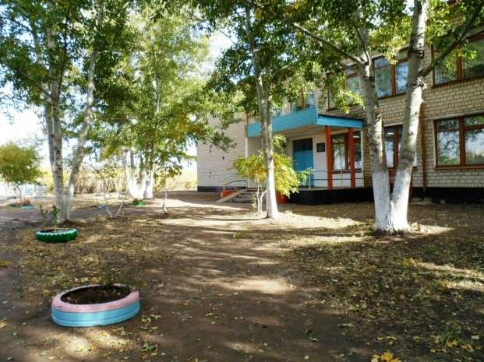
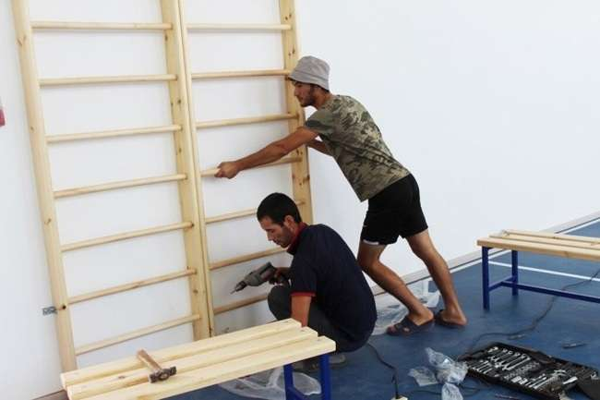
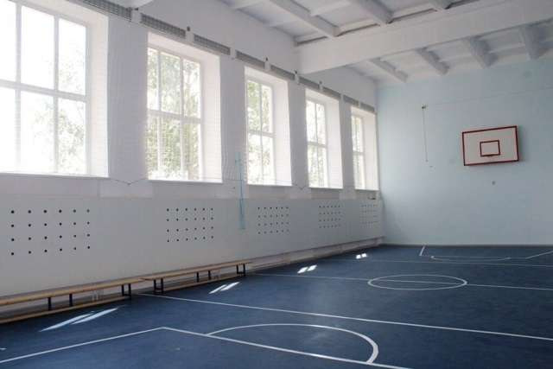
Сведения о реализации национальных проектов
Национальный проект – Образование
2022 год
Место реализации
МБОУ «Джарлинская ООШ», Оренбургская обл., Адамовский р-н, п. Джарлинский, Октябрьская ул., дом 9
Капитальный ремонт помещений спортивного зала
Срок реализации
2 105,6 тыс. рублей в том числе:
Федеральный бюджет – 331,8 тыс. рублей;
Областной бюджет – 1 563,2тыс. рублей;
Местный бюджет – 210,6 тыс. рублей.
Мероприятия проекта
Федеральный проект – Успех каждого ребенка
Объем финансирования
с.17

Slide 18

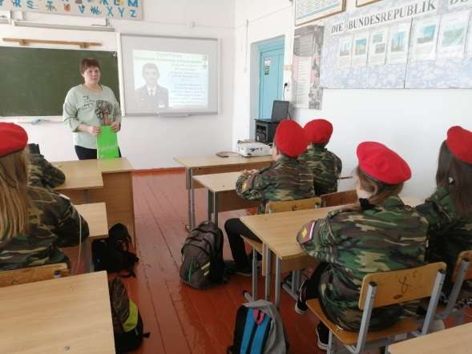
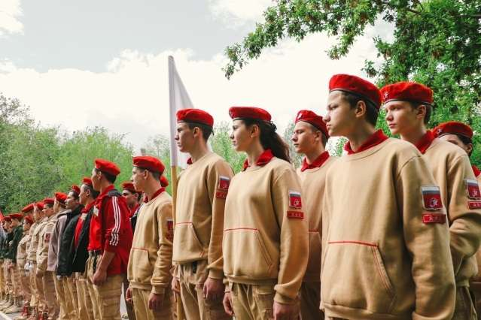
Сведения о реализации национальных проектов
Национальный проект – Образование
2022 год
Место реализации
Общеобразовательные учреждения Адамовского района
Обеспечение деятельности советников директора по воспитанию и взаимодействию с детскими общественными объединениями
Срок реализации
694,7 тыс. рублей в том числе:
Федеральный бюджет – 666,9 тыс. рублей;
Областной бюджет – 21,8 тыс. рублей;
Мероприятия проекта
Федеральный проект – Патриотическое воспитание граждан Российской Федерации
Объем финансирования
с.18

Slide 19

Сведения о расходах бюджета по целевым группам
(тыс. рублей)
Меры поддержки | Категории получателей | Численность целевой группы (чел.) | Утверждено | Исполнено
Компенсация части родительской платы | родители детей от 1,5 до 6 лет, посещающих дошкольные образовательные организации | 750 | 2 605,5 | 1 563,1
Выплаты денежных средств приемной семье | -приемные родители за выполнение возложенных обязанностей по содержанию, воспитанию и образованию приемного ребенка (детей) | 115 | 8 413,5 | 7 809,8
Выплаты денежных средств опекуну на содержание ребенка, находящегося под опекой | -приемные родители, заключившие договор о передаче ребенка (детей) в приемную семью | 78 | 6 181,6 | 5 379,2
Доплата к пенсиям муниципальным служащим и лицам, замещавшим выборные муниципальные должности | -муниципальные должности; -должности муниципальной службы в органах местного самоуправления; | 20 | 2 192,9 | 2 192,9
с.19

Slide 20








Сведения о реализуемых в 2022 году муниципальных программах
Муниципальная программа |  | 2022 год (тыс. рублей)
 |  | Утверждено | Исполнено
Муниципальная программа «Развитие системы образования Адамовского района» |  | 444 760,8 | 439 409,6
Муниципальная программа «Информатизация администрации муниципального образования Адамовский район» |  | 943,5 | 943,4
Муниципальная программа «Развитие физической культуры и спорта в Адамовском районе» |  | 15 153,8 | 15 153,8
Муниципальная программа «Развитие культуры Адамовского района» |  | 72 709,3 | 72 696,2
Муниципальная программа «Управление земельно-имущественным комплексом Адамовского района Оренбургской области» |  | 1 259,5 | 1 253,4
Муниципальная программа «Защита населения и территории муниципального образования Адамовский район Оренбургской области от чрезвычайных ситуаций, обеспечение пожарной безопасности и безопасности людей на водных объектах» |  | 3 275,0 | 3 275,0
Муниципальная программа «Развитие сельского хозяйства и регулирование рынков сельскохозяйственной продукции, сырья и продовольствия Адамовского района» |  | 5 660,5 | 5 658,4
Муниципальная программа «Реализация молодежной политики на территории муниципального образования Адамовский район Оренбургской области» |  | 6 584,2 | 6 519,1
с.20

Slide 21








Сведения о реализуемых в 2021 году муниципальных программах
продолжение таблицы
Муниципальная программа |  | 2022 год (тыс. рублей)
 |  | Утверждено | Исполнено
Муниципальная программа «Комплексные меры противодействия злоупотреблению наркотиками и их незаконному обороту в Адамовском районе» |  | 25,0 | 25,0
Муниципальная программа «Повышение безопасности дорожного движения в Адамовском районе» |  | 64,3 | 64,3
Муниципальная программа «Развитие муниципальной службы в администрации Адамовского района» |  | 34 145,4 | 34 133,5
Муниципальная программа «Управление муниципальными финансами Адамовского района» |  | 142176,9 | 141976,0
Муниципальная программа «Гармонизация межэтнических и межконфессиональных отношений на территории муниципального образования Адамовский район» |  | 195,3 | 195,3
Муниципальная программа «Профилактика экстремизма на территории муниципального образования Адамовский район» |  | 30,0 | 30,0
Муниципальная программа «Обеспечение жильем отдельных категорий граждан, установленных законодательством Оренбургской области, на территории муниципального образования Адамовский район» |  | 4605,2 | 4650,1
Муниципальная программа «Экономическое развитие муниципального образования Адамовский район» |  | 3697,9 | 3697,9
ВСЕГО |  | 737 067,2 | 731 418,1
с.21

Slide 22
Сведения о достижении основных целевых показателях муниципальных программ
с22
МП «ОБАРАЗОВНИЕ»
Удельный вес численности детей в возрасте от 1,5 года до 7 лет, охваченных программами дошкольного образования, в общей численности детей соответствующего возраста, %
2020 | 2021 | 2022 | 2023 | 2024 | 2025
70 | 70 | 71 | 72 | 74 | 75
МП «СЕЛЬСКОЕ ХОЗЯЙСТВО»
Индекс производства продукции сельского хозяйства в хозяйствах всех категорий (в сопоставимых ценах), процентов к предыдущему году.
2020 | 2021 | 2022 | 2023 | 2024 | 2025
113,8 | 103,2 | 103,4 | 103,5 | 102,9 | 103,3
МП «ФИЗИЧЕСКАЯ КУЛЬТУРА И СПОРТ»
Доля жителей Адамовского района систематически занимающихся физической культурой и спортом, в общей численности населения района, %
2020 | 2021 | 2022 | 2023 | 2024 | 2025
84,5 | 84,5 | 84,5 | 84,5 | 84,5 | 84,5
МП «КУЛЬТУРА»
Число культурно - досуговых мероприятий, концертов, спектаклей, фестивалей, конкурсов, выступлений, шт.
2020 | 2021 | 2022 | 2023 | 2024 | 2025
2425 | 2425 | 2425 | 2425 | 2425 | 2425
МП «МОЛОДЕЖНАЯ ПОЛИТИКА»
Доля молодых людей, участвующих в мероприятиях по формированию позитивного отношения к здоровому образу жизни, %
2020 | 2021 | 2022 | 2023 | 2024 | 2025
25 | 25 | 25 | 30 | 30 | 30
МП «ЭКОНОМИКА»
Оборот розничной торговли на душу населения, тыс. рублей.
2020 | 2021 | 2022 | 2023 | 2024 | 2025
42,8 | 40,3 | 43,6 | 46,6 | 49,9 | 51,0
МП «СОЦИАЛЬНАЯ ПОЛИТИКА»
Количество лиц из числа детей-сирот и детей, оставшихся без попечения родителей, обеспеченных жилыми помещениями, чел.
2020 | 2021 | 2022 | 2023 | 2024 | 2025
8 | 8 | 8 | 8 | 8 | 8
МП «ЗЕМЛЕНЬНО ИМУЩЕСТВЕННЫЙ КОМПЛЕКС»
Администрирование неналоговых доходов от использования муниципального имущества, %
2020 | 2021 | 2022 | 2023 | 2024 | 2025
90 | 90 | 90 | 90 | 90 | 90
МП «МУНИЦИПАЛЬНАЯ СЛУЖБА»
Количество муниципальных служащих, прошедших повышение квалификации и переподготовку, чел.
2020 | 2021 | 2022 | 2023 | 2024 | 2025
25 | 10 | 10 | 10 | 10 | 10

Slide 23

Сведения о муниципальном долге
Внутренние заимствования
Муниципальные заимствования администрацией муниципального образования Адамовский район в 2022 году не осуществлялись.
Муниципальные гарантии муниципальным образованием Адамовский район в 2022 году не представлялись
Муниципальные гарантии
с.23

Slide 24







Контактная информация.
Почтовый адрес: 462830 Оренбургская область, Адамовский район, поселок Адамовка, улица 8 марта 11 А.
Телефон/факс: 8 (353-65) 2-17-36, 2-27-73
Официальный сайт: http://adamfin.ru
Социальные сети: https://twitter.com/finadam1
Адрес электронной почты: finadam@mail.orb.ru
График работы финансового отдела администрации МО Адамовский район:
понедельник-пятница с 9.00 до 17.00
обеденный перерыв с 13.00 до 14.00
выходные дни - суббота, воскресенье;
График личного приема граждан заместителя главы по финансово -экономическим вопросам - начальника финансового отдела:
понедельник-пятница с 9.00 до 17.00
обеденный перерыв с 13.00 до 14.00
выходные дни - суббота, воскресенье;
с.24

